Slide 1
O que é a Educação Física?

Slide 2
O que é a Educação Física?
Educação Física
A educação física é uma disciplina para todos, independentemente da habilidade ou das qualidades físicas de cada um:
abrange um leque diversificado de modalidades e atividades físicas e desportivas;
contribui para o desenvolvimento integral do indivíduo nas suas várias dimensões – quer a nível físico/motor, quer a nível psíquico, favorecendo a construção da personalidade e promovendo uma atitude ética responsável e saudável perante os outros e a sociedade.

Slide 3
O que é a Educação Física?
Conceito de Educação Física
Qualquer movimento corporal produzido pelos músculos esqueléticos que resulte em dispêndio energético.
Área do conhecimento humano ligada ao estudo e às atividades de aperfeiçoamento, manutenção ou reabilitação da saúde do corpo e da mente do ser humano. Fundamental no desenvolvimento do ser como um todo.

Slide 4
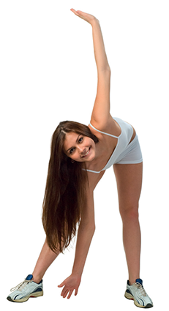
O que é a Educação Física?
A aula de Educação Física é composta por três partes
1.ª Parte - Aquecimento e instrução inicial
Saudação e apresentação das atividades a desenvolver na aula.
Preparação do organismo do aluno para a atividade física/esforço para melhorar a elasticidade dos ligamentos e dos tendões, assim como a lubrificação das articulações. Esta preparação provoca uma melhoria na fluidez e na eficácia do gesto, prevenindo os problemas de articulações.

Slide 5
O que é a Educação Física?
A aula de Educação Física é composta por três partes (cont.)
Realização de vários exercícios gerais e de dificuldade gradual, com uma duração entre os 5 e os 10 minutos, para elevar-se gradualmente os batimentos cardíacos (frequência cardíaca), trabalhando os músculos e as articulações que serão mais usados durante a aula.
Exemplos de exercícios: corridas variadas, jogos e alongamentos.

Slide 6
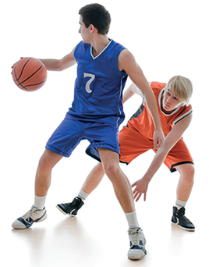
O que é a Educação Física?
A aula de Educação Física é composta por três partes (cont.)
2.ª Parte - Parte principal
Objetivo: aprendizagem e aperfeiçoamento de uma ou várias modalidades e desenvolvimento das capacidades motoras.
Realização de exercícios variados, iniciando sempre com os mais simples e com uma movimentação de menor intensidade, e aumentando gradualmente a sua dificuldade. Duração entre os 30 e os 40 minutos.
Exemplos de exercícios: exercícios de dribles, passes, exercícios em grupo.

Slide 7
O que é a Educação Física?
A aula de Educação Física é composta por três partes (cont.)
3.ª Parte - Parte final
Objetivo: fazer o relaxamento. Tempo de duração entre 5 a 10 minutos.
Exemplo de exercícios: alongamentos.

Slide 8
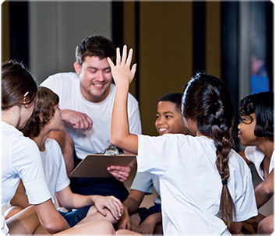
O que é a Educação Física?
O que é uma boa aula de Educação Física?
Antes, durante e após a aula de Educação Física tem de se cumprir, respeitar, organizar, ajudar.
Cumprir as regras de assiduidade, de bom comportamento, de organização do espaço de aula, de segurança e higiene associadas às atividades físicas.
Respeitar os colegas, os professores, os auxiliares, o manuseamento dos materiais e as instalações desportivas.
Organizar o equipamento, o plano de estudo e as rotinas de realização das tarefas.
Ajudar os colegas a cumprir as regras.

Slide 9
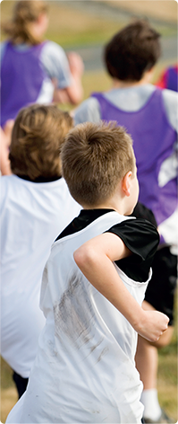
O que é a Educação Física?
A aula de Educação Física deve:
decorrer num local apropriado, limpo e espaçoso;
ser atrativa, motivante, interessante, socializadora, cativante, saudável, organizada e com um ambiente harmonioso;
ser agradável, desafiadora, divertida e permitir o crescimento como ser humano;
permitir que se adquira o gosto pela atividade física, pelo exercício físico e pelos desportos;
ter competição, para que seja possível aprender a perder e a ganhar, a descobrir-se os limites e a testar-se a força de vontade;

Slide 10
O que é a Educação Física?
A aula de Educação Física deve (cont.):
estimular o espírito crítico, a oportunidade de falar, o afeto, o conforto, a segurança, a paz, o diálogo, a disciplina e o respeito mútuo;
permitir aprender consigo próprio, com o professor e com os colegas, e despertar a curiosidade e a criatividade;
proporcionar ensinamentos úteis para a vida;
ensinar, reforçar e zelar pelos princípios da moral, da ética e dos bons costumes;
favorecer a descoberta da mente e do corpo (as nossas capacidades) e dominá-los.

